Slide 1


2026 智慧生活科技與管理研討會 · SLTM
AI 時代 美術職能變化 之探索性研究
An Exploratory Study on Changes in Art Competencies in the AI Era
李世彬 (Shih-Pin Lee , Ben) 唐政元 (Cheng-Yuan Tang)
華梵大學 美術與文創學系 . 智慧生活科技學系
佐證資料 Zenodo DOI
10.5281/zenodo.20444031 · v2
2026.06.12 · 華梵大學

Slide 2
現象 與 動機
- 研究者背景 -
遊戲與數位產業工作20餘年, 產品.視覺.流程 領域
- 研究動機 -
AI時代下 發現領域問題 , 想研究職涯與團隊相關因應
1 /23

Slide 3
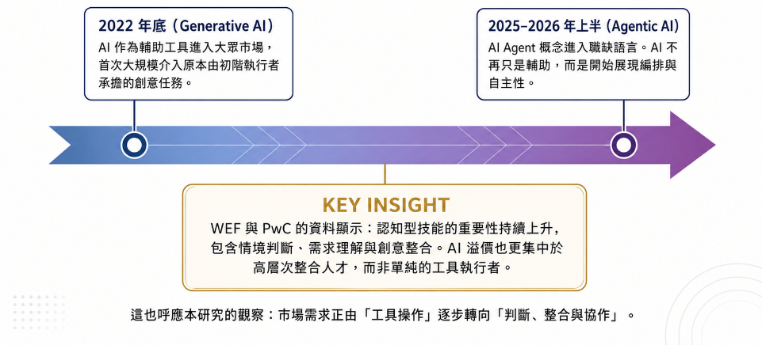
01
｜
研 究 背 景
現象: 進入AI 時代 , 美術職缺與市場產生甚麼變化 ?
ChatGPT / GPT-3.5、Stable Diffusion、Midjourney
Prompt
Engineering
Context
Engineering
Harness
Engineering
OpenAI 2 月發表 blog
Harness Engineering
AI 時代美術職能變化之探索性研究 ｜ SLTM 2026
2/23

Slide 4
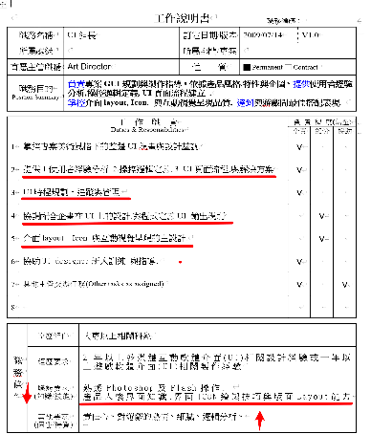
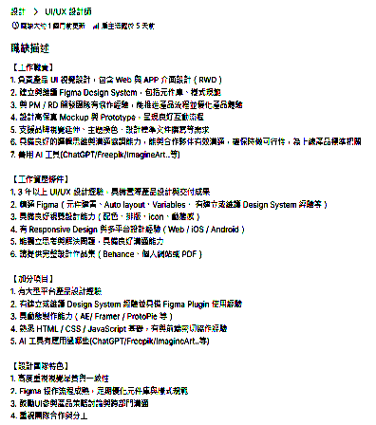
實例一 : JD 描述變化
01
｜
研 究 背 景
UI組長(R6) 2009 內部JD
UIUX (R5) 2026.5 平台招募JD
UI組長 (中級 R4~6 ) 2年+ -------------------------------------------------------------------------------
負責: 專案 GUI 規劃與製作指導，依據產品風格、特性與企圖，
提供: 使用者經驗分析、操控邏輯定義與 UI 頁面流程建立；
掌控: 介面 Layout、Icon 與互動視覺呈現品質，
達到: 與遊戲開發的最佳搭配表現。
主動性
設計思考
跨部整合 AI輔助
UIUX設計師 (中級 R4~5 ) 3年 -------------------------------------------------------------------------------
負責: UI/UX 規劃與設計執行，依產品定位、使用者需求與 Design System
建立: 介面及互動規範；運用 AI 工具輔助概念探索、原型製作、素材生成與 設計驗證
整合: PM、RD 與 AI 工具進行原型驗證與流程優化，
確保: 產品體驗、設計一致性與交付品質。
AI 時代美術職能變化之探索性研究 ｜ SLTM 2026
3 /23

Slide 5
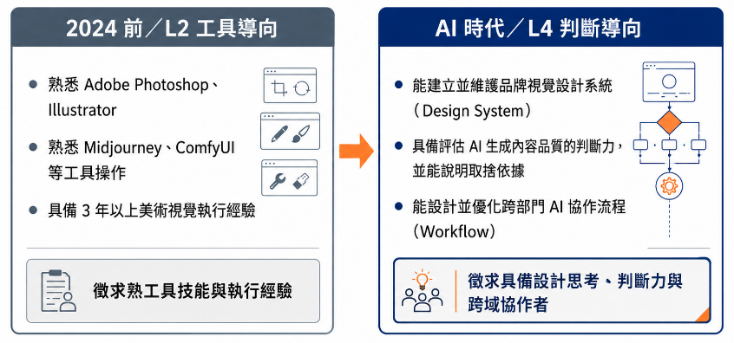
01
｜
研 究 背 景
發現 進入AI 時代 , JD職缺描述 20多年來首次較大改變 ?
AI 時代美術職能變化之探索性研究 ｜ SLTM 2026
4 /23

Slide 6
01
｜
研 究 背 景
相關 學術與文獻 與研究缺口
Autor, Levy & Murnane (2003)
WEF Future of Jobs (2025)
PwC AI Jobs Barometer (2025)
ALM理論 技術變革對技能內容的影響
世界經濟論壇
2025年未來就業報告
全球人工智慧就業狀況指標
工具技能
由核心競爭力逐步轉為 預設門檻。
認知型技能
情境判斷、需求理解、創意整合，正反轉式性提升重要性。
AI 溢價集中於
能整合 AI 解決問題的高層次人才，而非 會操作工具的執行者。
但是 — 此一市場轉變多以觀察性描述為主，缺乏本地化.現時.系統性的職缺量化資料加以印證。
並進而探討其潛在資訊。
AI 時代美術職能變化之探索性研究 ｜ SLTM 2026
5 /23
Notes:
【P4 研究背景 — 30 秒】
學界已經有三條線索指向同一個方向：
• Autor 等 (2003)：工具技能由核心轉為預設門檻
• WEF (2025)：認知型技能反轉性提升
• PwC (2025)：AI 溢價集中在「能整合的高層次人才」
但這些都是觀察性描述，**缺乏系統性的職缺量化資料**。這就是我們要補的縫隙。
→ P5

Slide 7
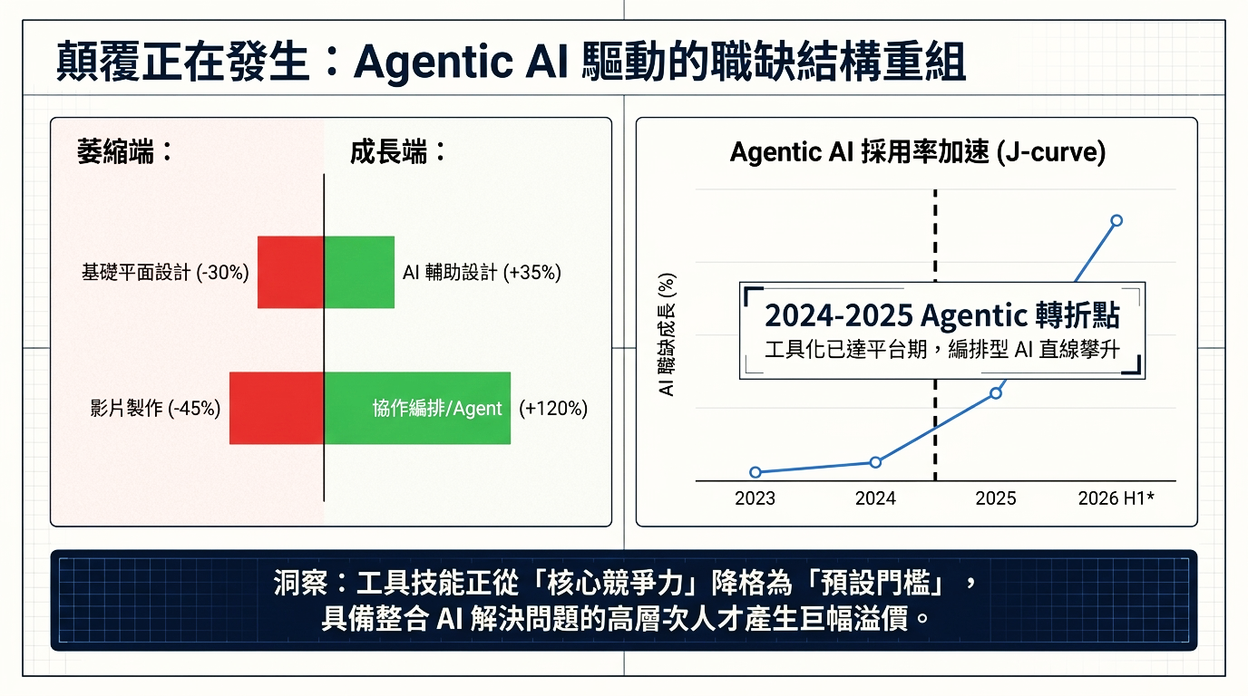
01
｜
研 究 背 景
正在發生 - Agentic AI 驅動的職缺結構性變化
分析結果 —工具技能正從 核心競爭力 降格為 預設門檻 ，具備整合AI解決問題的高層次人才 產生較大溢價可能。
AI 時代美術職能變化之探索性研究 ｜ SLTM 2026
6 /23

Slide 8
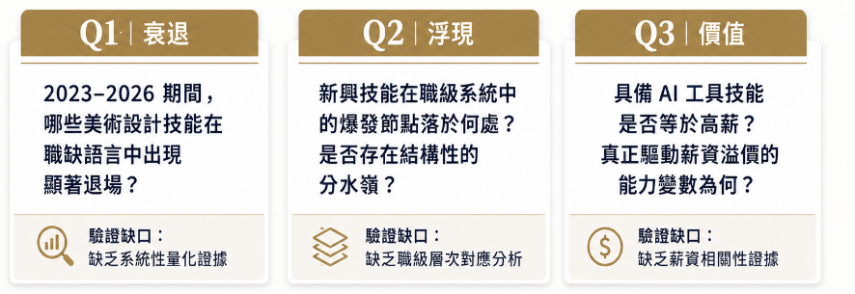
02
｜
研 究 方 式
三個研究問題 從JD關鍵描述現象做探針
AI 時代美術職能變化之探索性研究 ｜ SLTM 2026
7 /23

Slide 9
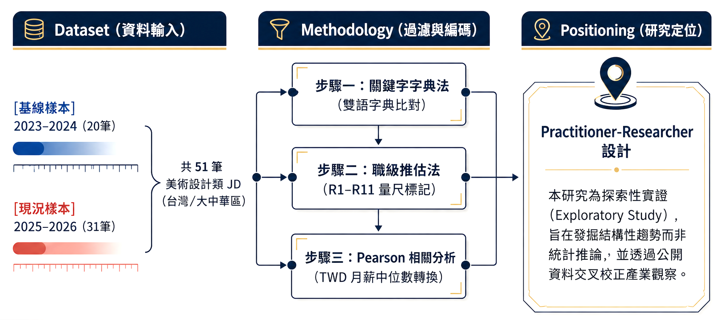
02
｜
研 究 方 式
關鍵職缺取樣
AI 時代美術職能變化之探索性研究 ｜ SLTM 2026
8 /23

Slide 10
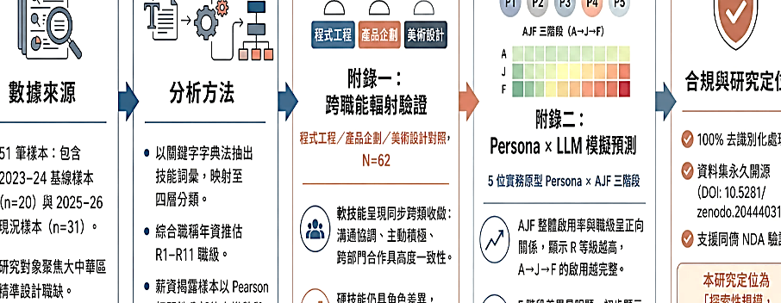
02
｜
研 究 方 式
資料分析流程
AI 時代美術職能變化之探索性研究 ｜ SLTM 2026
9 /23

Slide 11
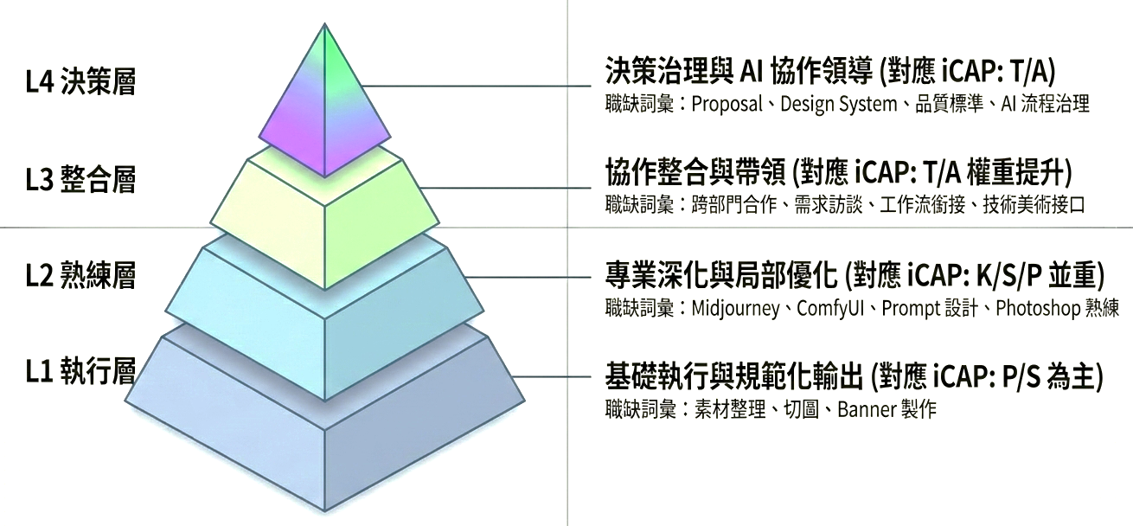
02
｜
研 究 方 式
測量尺規一 : L1-L4 能力層級 框架
借鏡台灣勞動部 iCAP 職能級別的能力描述框架4~6層
(該框架亦是新加坡與香港常見之能力分層邏輯)
AI 時代美術職能變化之探索性研究 ｜ SLTM 2026
10 /23

Slide 12
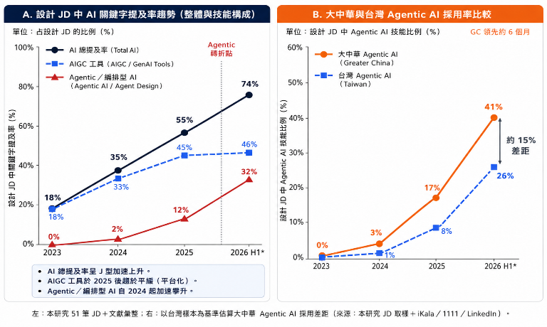
本次數據 : 趨勢變化
02
｜
研 究 方 式
AI 技能關鍵字在設計JD的 J型曲線與區域時差(2023-2026 H1)
11 /23

Slide 13
三維度 分析
12 /23

Slide 14
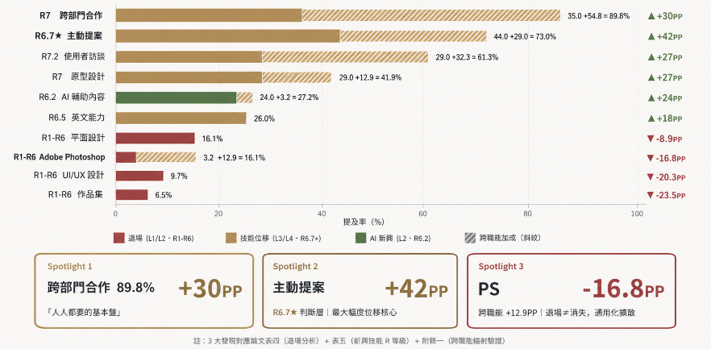
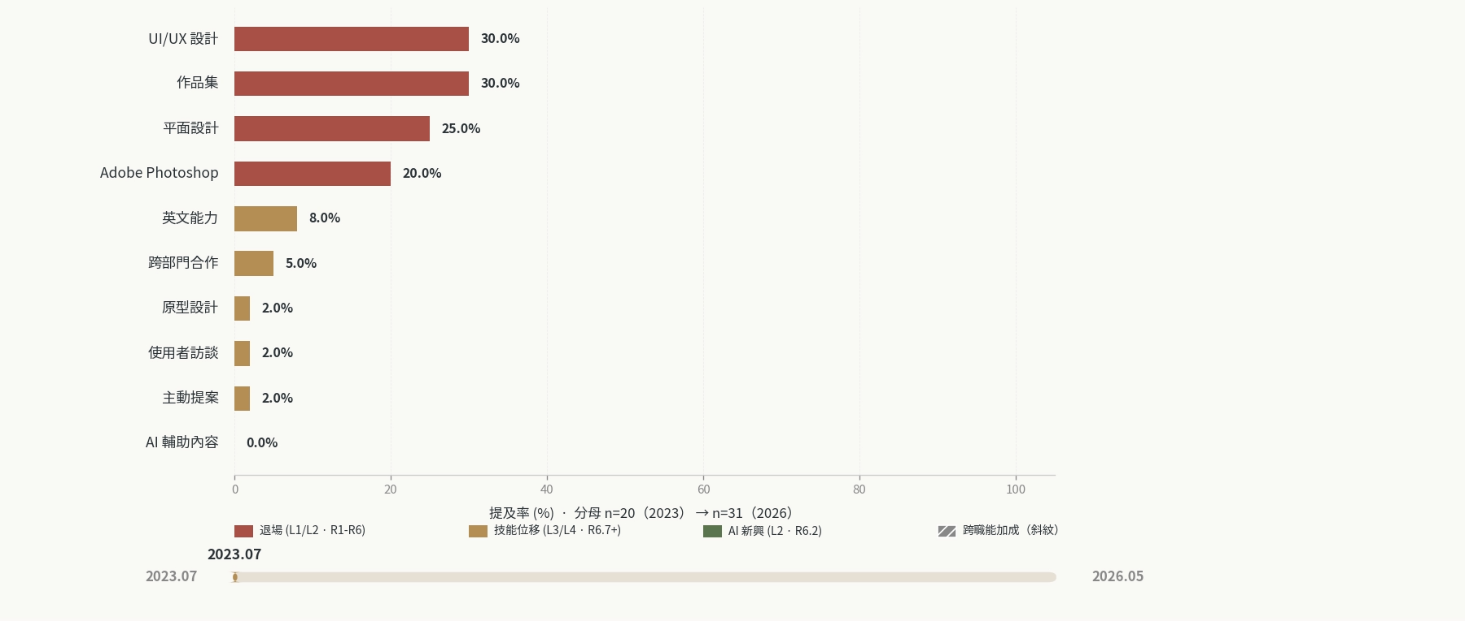
03
｜
探 討 與 結 論
維度一 : JD 技能變化 2023.07→2026.5 (動態演示)
AI 時代美術職能變化之探索性研究 ｜ SLTM 2026
13 /23
Notes:
【P14 Bar Chart Race — 60 秒】
再看一張動態圖。Top 10 技能提及率從 2023 到 2026 的滾動變化。
注意「溝通協調」從幾乎沒有，衝到 66.1%；「跨部門合作」45.2%；「需求訪談」30.6%。整合層技能集體超越工具操作。
這就是 R5.5-R7.0 結構性集中爆發的證據。
→ P15

Slide 15
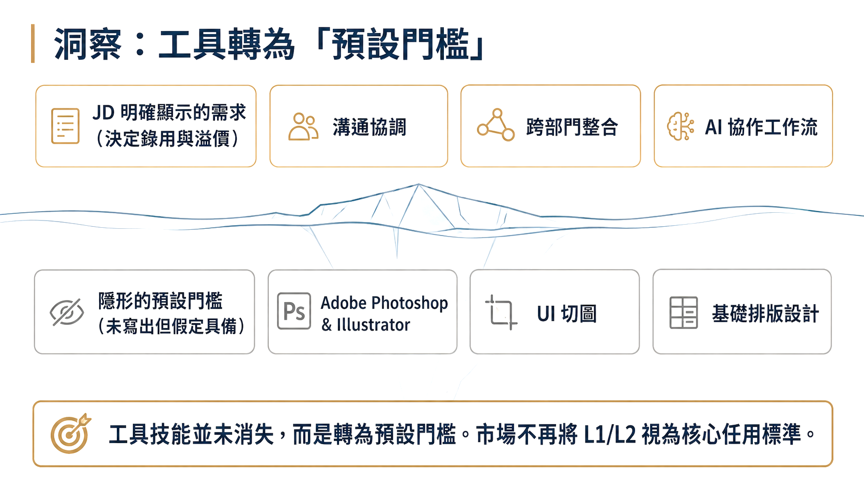
03
｜
探 討 與 結 論
維度一 : 消退中的技能正轉為基本門檻
AI 時代美術職能變化之探索性研究 ｜ SLTM 2026
14 /23

Slide 16
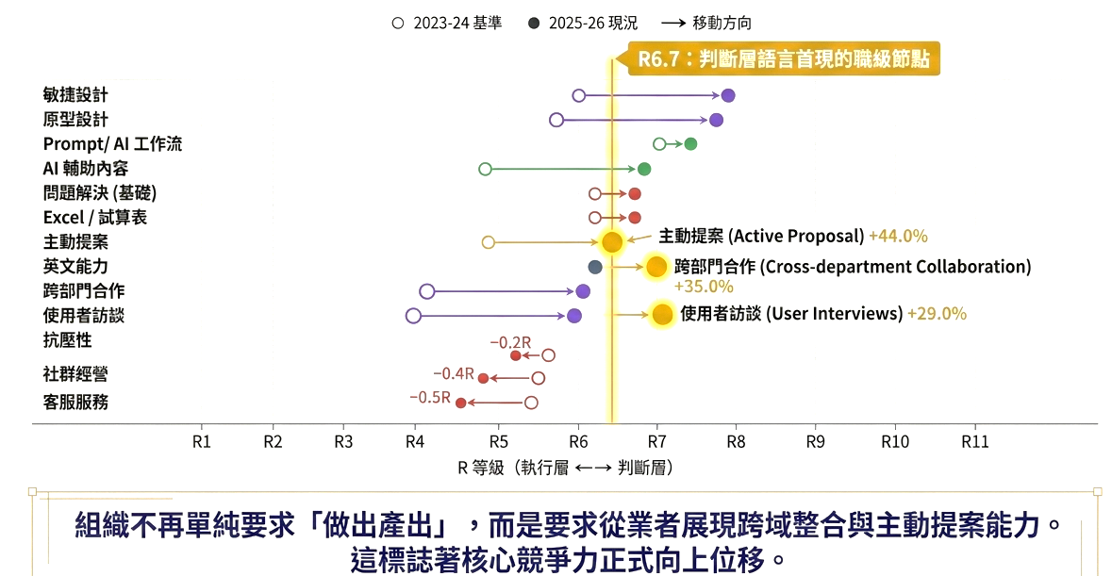
03
｜
探 討 與 結 論
維度二 : 職位描述 明顯偏移現象，新興技能浮現
AI 時代美術職能變化之探索性研究 ｜ SLTM 2026
15 /23

Slide 17
03
｜
探 討 與 結 論
維度二 : AI 工具現於 R6.2 ≠ 判斷力現於 R6.7
AI 生成工具
主動提案
+44.0%
+22.6pp
R6.2
R6.7
L2 加速器層
L3/L4 判斷層
大幅浮現但仍屬執行加速範疇
判斷層語言首現的職級節點 ★
結論 2：「會用 AI」與「有判斷能力」在職缺市場語言中已被清楚區分。
AI 時代美術職能變化之探索性研究 ｜ SLTM 2026
16 /23
Notes:
【P15 Q3 第三維度（薪資）— 45 秒】
五個能力變數對月薪中位數的 Pearson 相關（n=19 薪資揭露）：
• 職級 r = +0.565 ★ 最強正相關
• 純執行 r = −0.195
• AI 工具操作 r = −0.174
薪資結構由職級主導，而**不是 AI 工具操作能力**。
→ P16

Slide 18
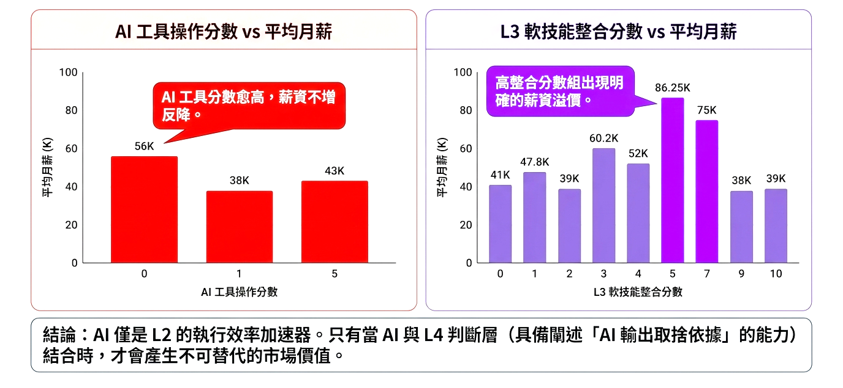
03
｜
探 討 與 結 論
維度三 : 薪資與能力變數 Pearson 係數變化
AI 時代美術職能變化之探索性研究 ｜ SLTM 2026
17 /23

Slide 19
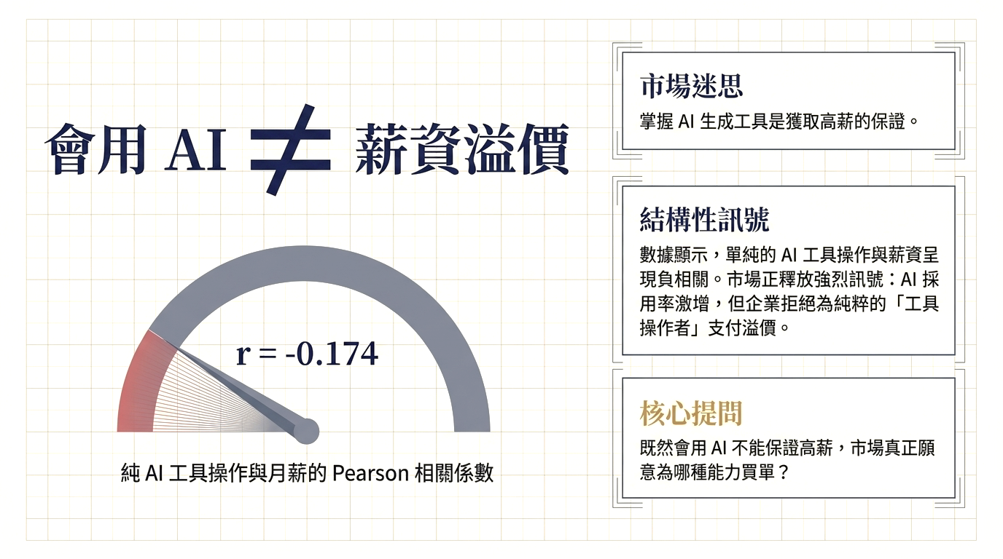
03
｜
探 討 與 結 論
維度三 : AI 與 薪資關聯性
AI 時代美術職能變化之探索性研究 ｜ SLTM 2026
18 /23

Slide 20
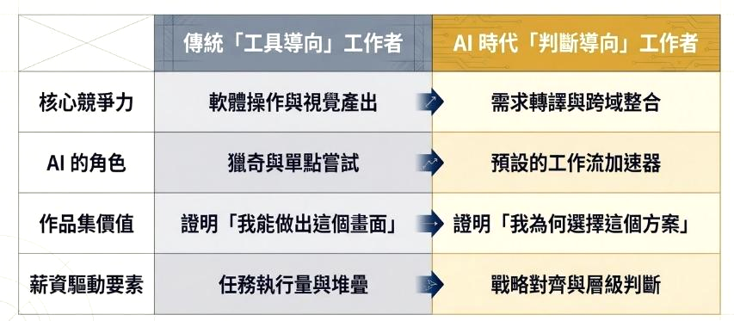
03
｜
探 討 與 結 論
三維結論 : AI時代的職能變遷與因應
AI 時代美術職能變化之探索性研究 ｜ SLTM 2026
19 /23

Slide 21
03
｜
探 討 與 結 論
研究反思 : 美術職涯 面對 AI 協作的 三點思考
01
應確保 L3 整合能力（需求訪談、跨部門協作、提案）與 L4 判斷能力（品質標準、情境取捨）獲得與 L2 工具技能同等的重視。時間配比 L2 的技能可以 著重在高階素養運用與跨流程和使用到可即時自學能力上。
從工具導向轉向三層並重 Beyond Tool-centric Curriculum
02
R5.5–R7.0 新興技能爆發說明，組織已要求展現判斷整合能力；若未設計提案比較、AI 輸出診斷、情境適配修正，將面臨養成斷層。真實運用需要持續使用,並保留驗證與
質疑,系統化的工程思惟，確保持續優化質量。
提早接觸「判斷可見化」任務 Early Exposure to Judgment Tasks
03
使「做出作品」與「說明為何這樣做」成為同等重要的學習成果，以真實反映 AI 時代職能結構的需求。
專案與商業思惟 組織邏輯.傳達.決策…等等 .會幫助更有效執行你的價值效益
成品 ＋ 決策過程並重 Assessment Beyond the Artifact
AI 時代美術職能變化之探索性研究 ｜ SLTM 2026
20 /23
Notes:
【P20 教育啟示 — 60 秒】
給美術設計者面對 AI 浪潮的三點建議：
① 把工具熟練視為基本門檻，不再是競爭力
② 把判斷力訓練前置到 R5.5-R7 的整合層
③ 把 F 階段（職能再定位）視為主動選擇，而非被動結果
對教育機構而言：課程設計應以「進階初學者 → 勝任者 → 精通者」的能力遞升為主軸，而不只是工具盤點。
→ P21

Slide 22
限制 與 後續
21 /23

Slide 23
｜
04
限制 與 後續
本論文研究限制 與 後續研究方向
限 制
後 續 研 究
Limitations
Future Directions
樣本 n=51 為探索性規模，呈現結構性趨勢，不作統計推論
AJF 框架方法論深化：（論文二）
擴大樣本至 200 筆以上，納入 NLP 文字探勘並結合在職工作之運用
基線樣本來源較分散，存在 JD 撰寫風格差異雜訊
執行設計主管深度訪談 補充因果方向
職級推估為近似值，未經企業內部職等資料驗證
代理型 AI 應用：以 R1–R11 × AJF 為基礎，建構美術外包審核之自動化與可迭代系統（論文三）
薪資揭露率 61.3%，限制相關分析代表性
Pearson 相關不等於因果
AI 時代美術職能變化之探索性研究 ｜ SLTM 2026
22 /23
Notes:
【P22 限制與後續 — 60 秒】
誠實的限制：
• N=51 為探索性規模，不作統計推論
• 基線樣本來源較分散
• 職級為近似值
• 薪資揭露率 61.3%
• 相關不等於因果
後續研究方向：
① 擴大樣本至 200+ 筆，納入 NLP 文字探勘
② Stage 2 設計主管深度訪談（N≧7，2026 Q3）
③ R1-R11 系統 18 模組跨職能比較（附錄一 N=62 已完成）
④ **論文二**：AJF 方法論深化（建立可被同儕重現的編碼流程）
⑤ **論文三**：代理型 AI 應用——以 R1-R11 × AJF 為基礎建構美術外包審核之自動化與可迭代系統
→ P23

Slide 24
~Thank~
Q & A
歡迎指教與討論
李世彬 (Shih-Pin Lee)
benarcell@gmail.com
佐證資料：doi.org/10.5281/zenodo.20444031 · v2 (2026/06/08)
原始碼：github.com/shinpin/Talent-jd-dataset
23 /23
Notes:
【P23 Q&A — 留時間給聽眾】
歡迎指教與討論。
聯絡：benarcell@gmail.com
佐證資料：doi.org/10.5281/zenodo.20444031 · v2 (2026/06/08)
GitHub: github.com/shinpin/Talent-jd-dataset
【常見問題備答】
Q：為什麼樣本只有 51 筆？
A：探索性研究的目的是建構框架而非統計概化。N=82 完整資料集已公開於 Zenodo。
Q：為什麼不用 NLP？
A：Stage 1 需要研究者反身性與領域判斷（質性深描），NLP 適合 Stage 2 的規模驗證（200+ 筆）。兩階段互補，不可互相替代。
Q：AJF 框架的科學依據？
A：AJF 是初步詮釋框架，非本研究驗證主軸。其方法論深化是論文二的核心議題。

Slide 25
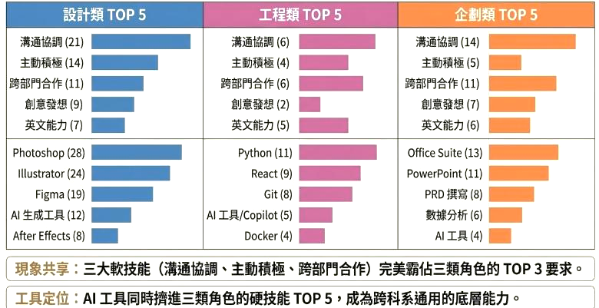
05
｜
附 錄
延伸探討: n=82 跨職能描述 產生通用現象(附錄一)
AI 時代美術職能變化之探索性研究 ｜ SLTM 2026

Slide 26
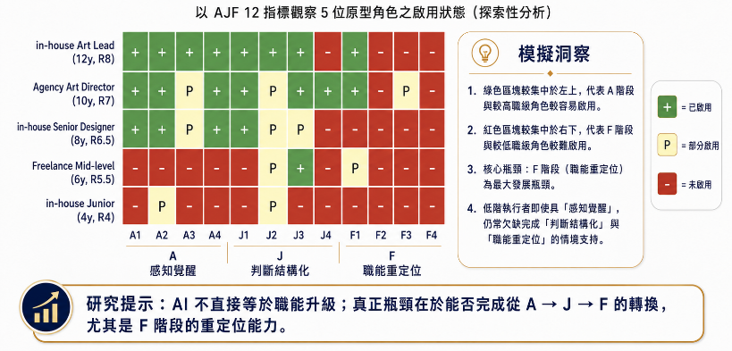
05
｜
附 錄
質化延伸 : 實務原型與LLM模擬，職能轉移現象(附錄二)
AI 時代美術職能變化之探索性研究 ｜ SLTM 2026

Slide 27
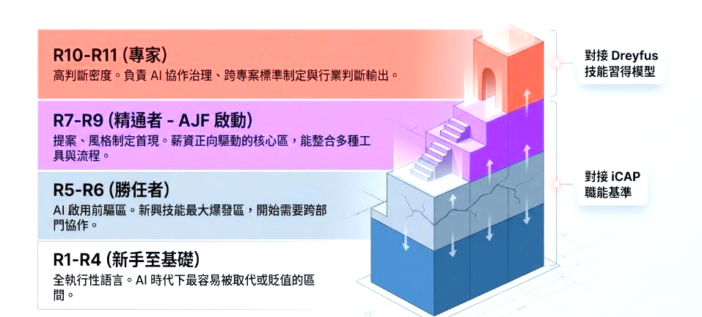
05
｜
附 錄
業界橋接 : R1-R1 美術職級描述 框架
AI 時代美術職能變化之探索性研究 ｜ SLTM 2026

Slide 28
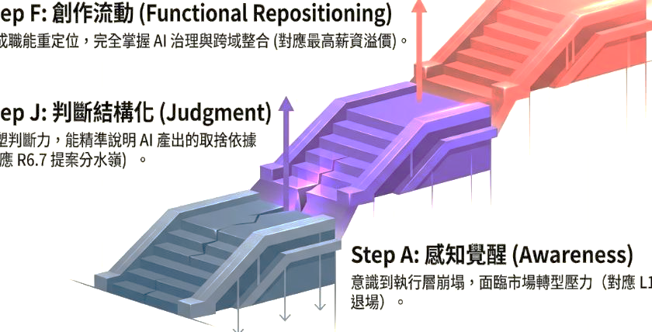
05
｜
附 錄
後續研究: 建構 AJF 研究探討
感知覺醒－判斷結構化－職能重定位，Awareness-Judgment–Functional Repositioning框架
AI 時代美術職能變化之探索性研究 ｜ SLTM 2026

Slide 29
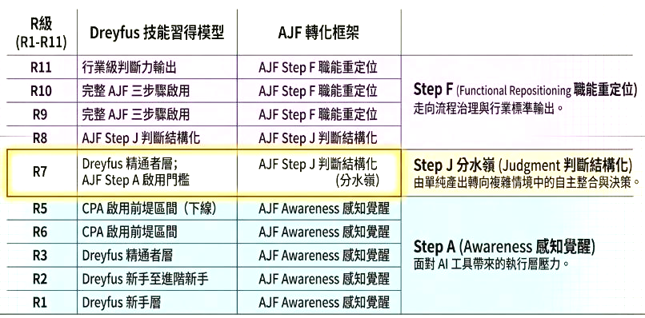
05
｜
附 錄
建構AJF 與R職級框架對照表
AI 時代美術職能變化之探索性研究 ｜ SLTM 2026

Slide 30
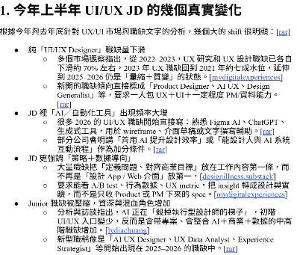
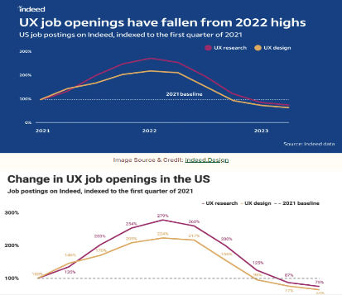
實例一 : JD 描述變化
05
｜
附 錄
2023知名求職網報告
UX Job Listings Plunged in 2023 在用戶體驗相關的領域中，很難找到空缺的職位。
至於科技產業的其他領域，也面臨著類似的就業機會減少的問題。
IndeedDesign
(全球知名的求職與招聘搜尋引擎平台)
UX Job Listings Plunged in 2023
Open roles across UX disciplines are harder to find, and the rest of the tech industry faces similar opportunity dips.
Author Kathryn Brookshier ugust 2023 Career
AI 時代美術職能變化之探索性研究 ｜ SLTM 2026

Slide 31
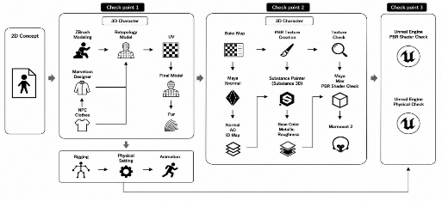
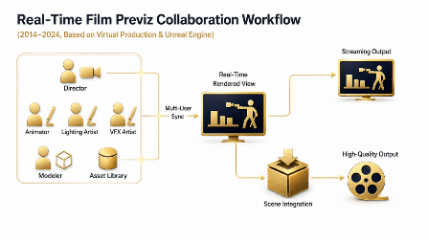
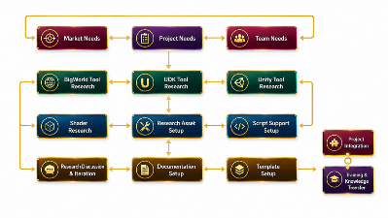
實例二 : 技能+流程變化
3A遊戲 角色流程 ( 2010 更早 ~ 迄今 )
中階技術美術 工作描述 (2014-2024 unity ..)
AI 時代美術職能變化之探索性研究 ｜ SLTM 2026

Slide 32
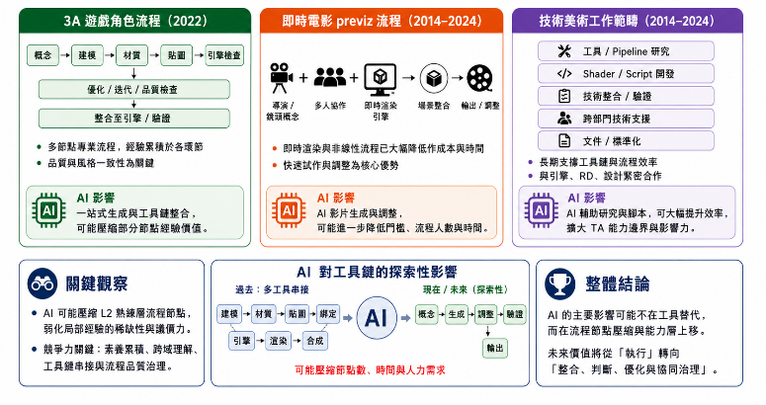
實例二 : 技能+流程變化
03
｜
探 討 與 結 論
案例 : AI 協作下 流程與技能樹 變化(探討性推論)
AI 時代美術職能變化之探索性研究 ｜ SLTM 2026

Slide 33
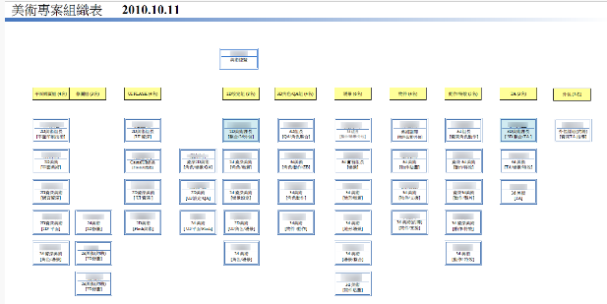
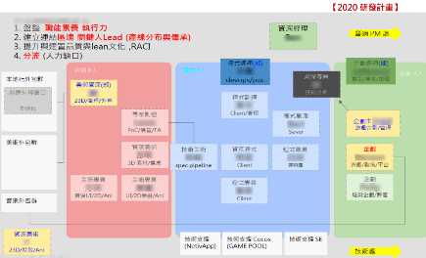
實例三 : 團隊組織 影響
美術研發團隊 ( 2016 更早 ~ 迄今 )
遊戲研發團隊 ( 2020更早 ~ 迄今 )
AI 時代美術職能變化之探索性研究 ｜ SLTM 2026

Slide 34
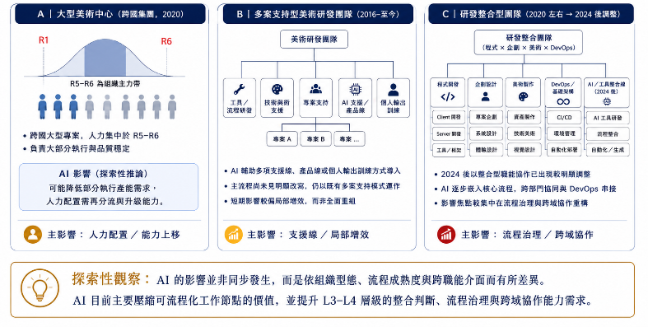
實例三 : 團隊組織 影響
03
｜
探 討 與 結 論
案例三 : AI 協作下 團隊的變化(探討性推論)
AI 時代美術職能變化之探索性研究 ｜ SLTM 2026

